Slide 1
Муниципальное образовательное учреждение Основная общеобразовательная школа № 22 г. Орска. Дошкольные группы «Светлячок», 1 младшая группа «Цыплята»
Лэпбук
«Основы безопасности для малышей»
(для детей 2-4 года)
Подготовил воспитатель: Даниленко Оксана Александровна

Slide 2
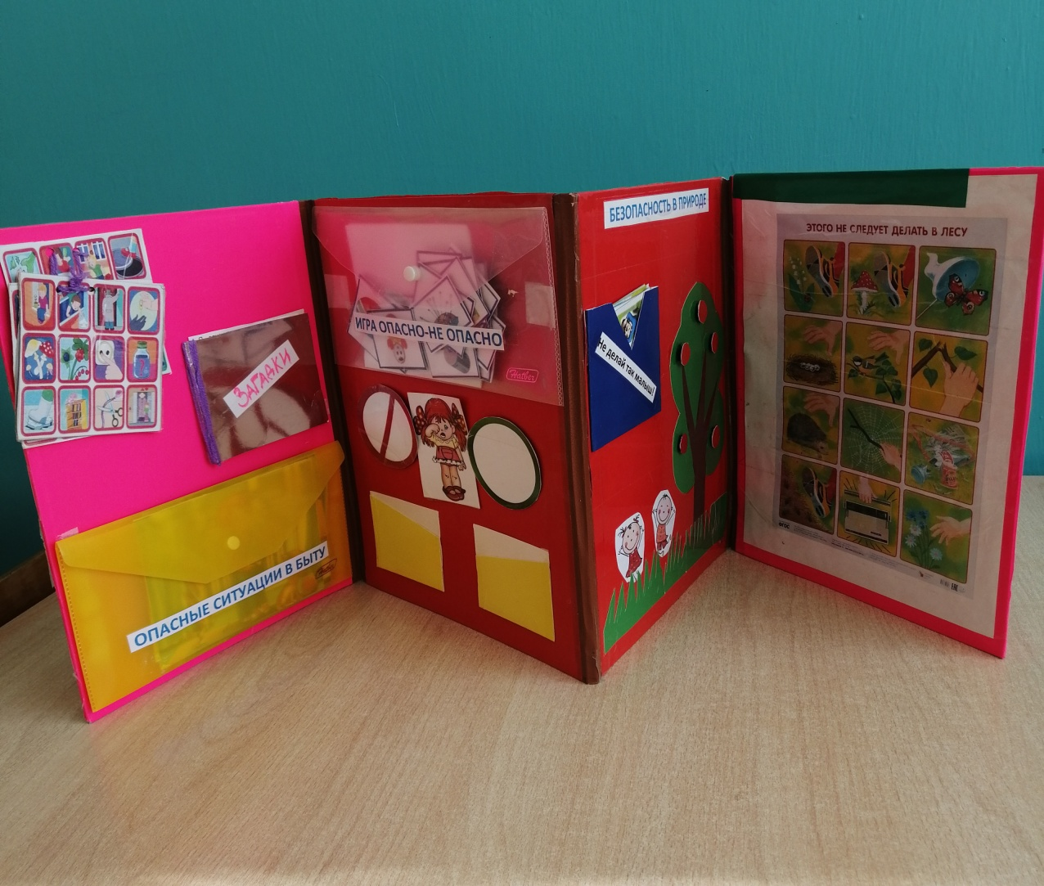

Цель лэпбука: сформировать у детей младшего дошкольного возраста основы безопасности жизнедеятельности в быту и природе.

Slide 3
Содержание Лэпбука.
Картинки для рассматривания с изображением опасных ситуаций
Загадки по теме безопасность
Дидактическая игра «Опасно - не Опасно» Цель игры: Закрепить у детей представления об опасных для жизни и здоровья предметах.
Раздел «Безопасность в природе»
Картинки с изображением «Не делай так малыш» и « Этого не следует делать в лесу»
Дерево с липучками «Яблоня»
Раскраски по теме

Slide 4
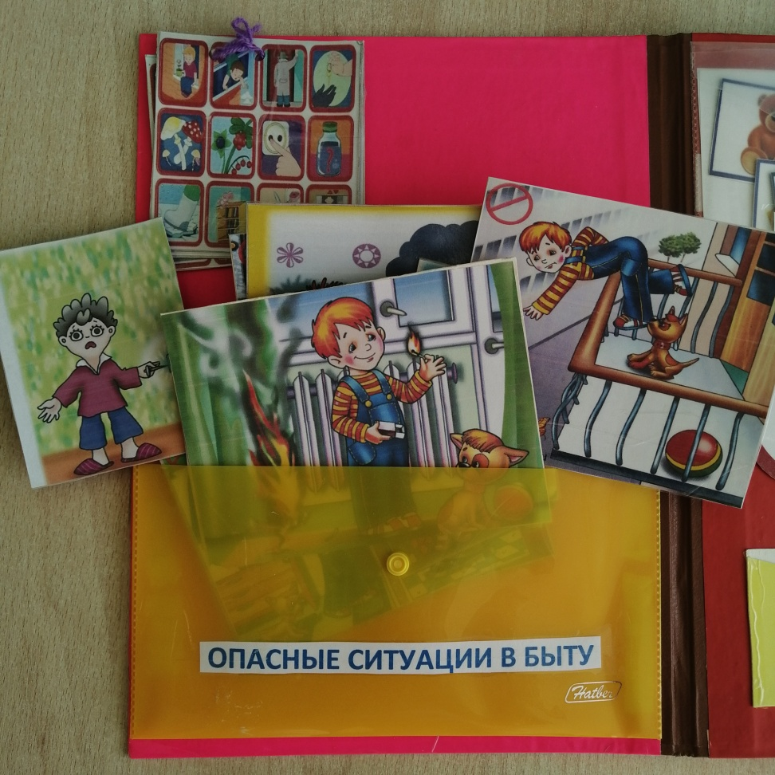
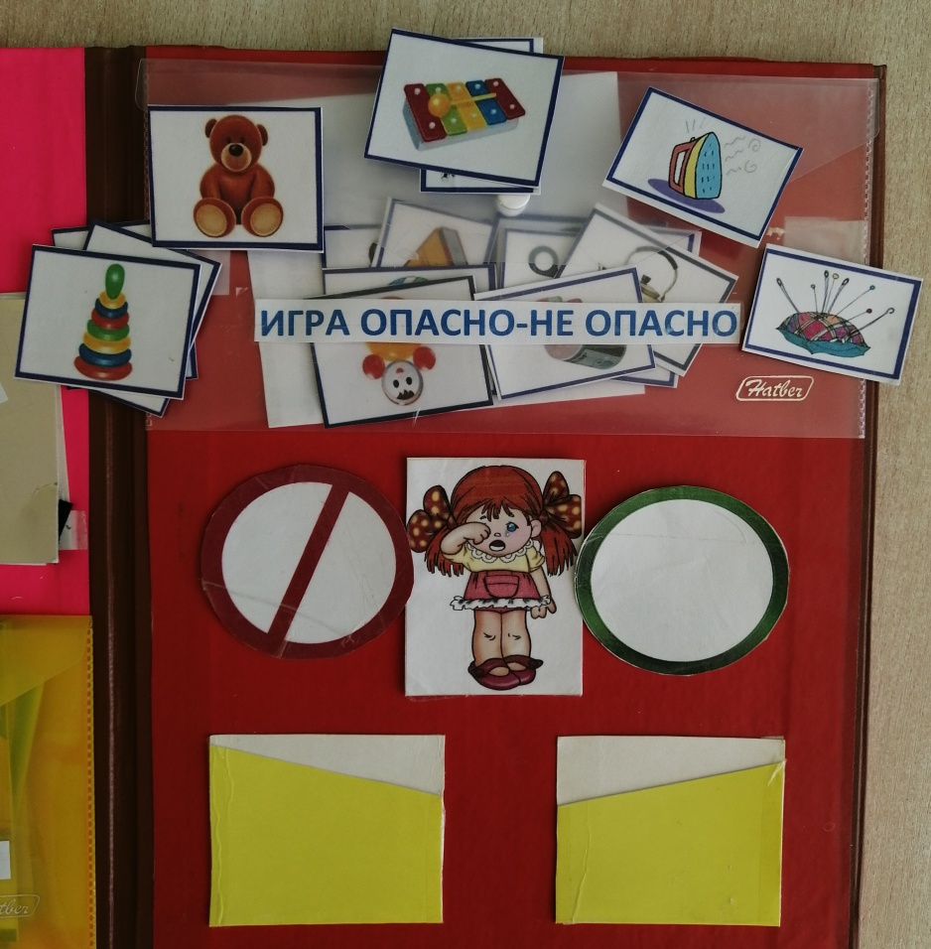
Опасные ситуации в быту. Дидактическая игра «Опасно- не опасно»

Slide 5
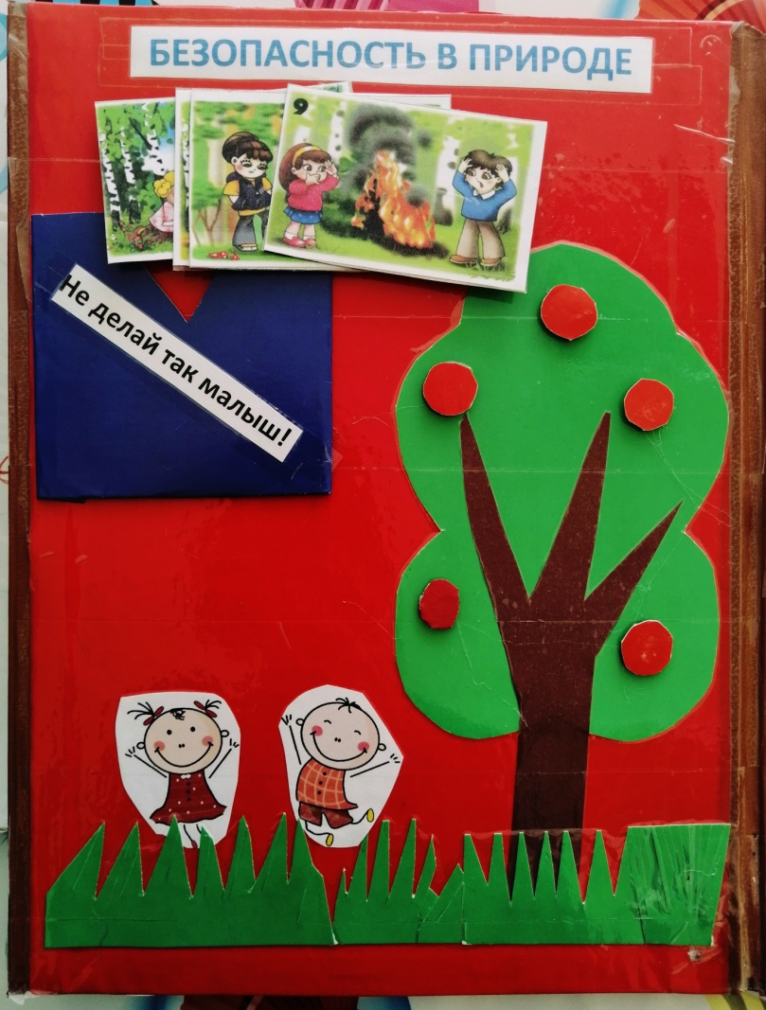
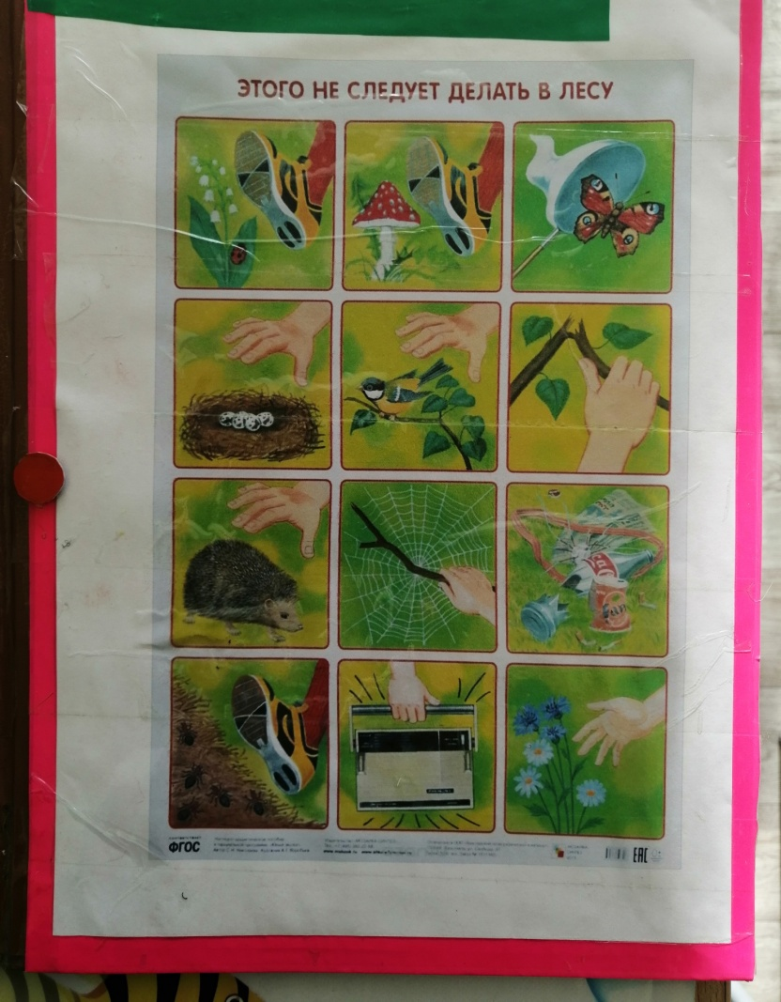
Безопасность в природе

Slide 6
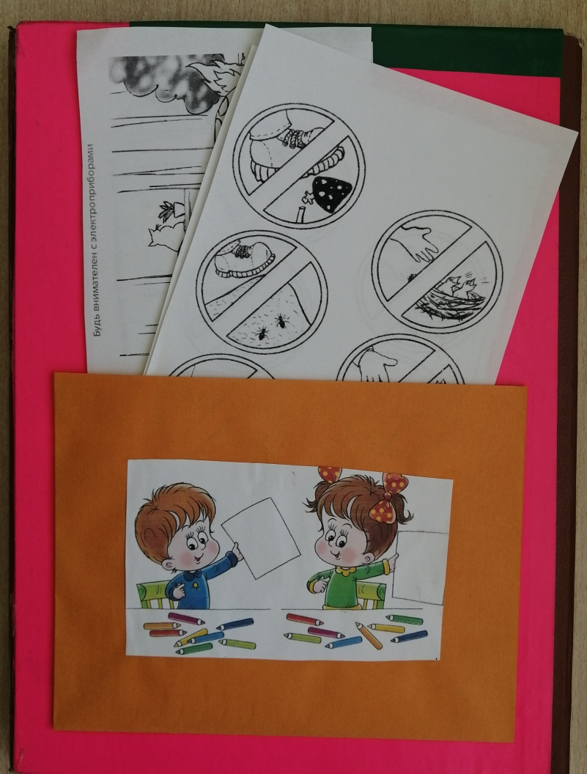
Раскраски по теме

Slide 7
Спасибо за внимание!!!

